Slide 1
Docker 좀더 활용하기

Slide 2
목차
1. Docker 개인 저장소 구축하기
1. 로컬에 이미지 데이터 저장
2. push 명령으로 이미지 올리기
3. Amazon S3에 이미지 데이터 저장
4. 기본 인증 사용하기
2. Docker 컨테이너 연결하기
3. 다른 서버의 Docker 컨테이너에 연결하기
4. Docker 데이터 볼륨 사용하기
5. Docker 데이터 볼륨 컨테이너 사용하기
6. Docker 베이스 이미지 생성하기
1. 우분투 베이스 이미지 생성하기
2. CentOS 베이스 이미지 생성하기
3. 빈 베이스 이미지 생성하기
7. Docker 안에서 Docker 실행하기

Slide 3
1. Docker 개인 저장소 구축하기
Docker 저장소 서버는 Docker 레지스트리(registry) 서버라고 부릅니다. docker push 명령으로 레지스트리 서버에 이미지를 올리고, docker pull 명령으로 이미지를 받을 수 있습니다.
기존에 실행되고 있는 Docker 데몬을 정지한 뒤 --insecure-registry 옵션을 사용하여 Docker 데몬을 실행
기존에 실행되고 있는 Docker 데몬을 정지한 뒤 --insecure-registry 옵션을 사용하여 Docker 데몬을 실행

Slide 4
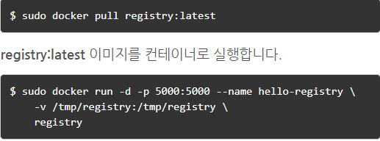
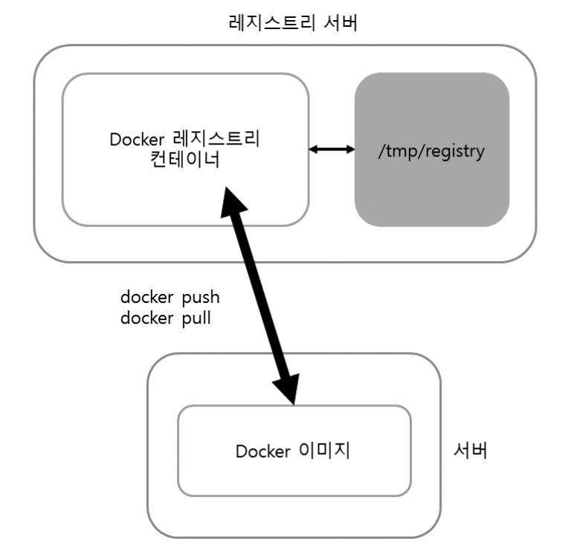
1. Docker 개인 저장소 구축하기
1. 로컬에 이미지 데이터 저장
Docker 레지스트리 서버도 Docker Hub를 통해 Docker 이미지로 제공됩니다. 먼저 Docker 레지스트리 이미지를 받습니다.
이렇게 실행하면 이미지 파일은 호스트의 /tmp/registry 디렉터리에 저장됩니다.

Slide 5

1. Docker 개인 저장소 구축하기
2. push 명령으로 이미지 올리기
태그를 생성하는 명령은 docker tag <이미지 이름>:<태그> <Docker 레지스트리 URL>/<이미지 이름>:<태그> 형식
이미지를 올리는 명령은 docker push <Docker 레지스트리 URL>/<이미지 이름>:<태그> 형식
개인 저장소에 이미지를 올릴 때는 태그를 먼저 생성해야 합니다.
docker tag 명령으로 hello:0.1 이미지를 localhost:5000/hello:0.1 태그로 생성합니다.
그리고 docker push 명령으로 localhost:5000/hello:0.1 이미지를 개인 저장소에 올립니다(태그를 생성했으므로 실제로는 hello:0.1 이미지가 올라갑니다).
다른 서버에서 개인 저장소(Docker 레지스트리 서버)에 접속하여 이미지를 받아올 수 있습니다. 개인 저장소 서버 IP 주소가 192.168.0.39라면 다음과 같이 명령을 실행합니다.

Slide 6
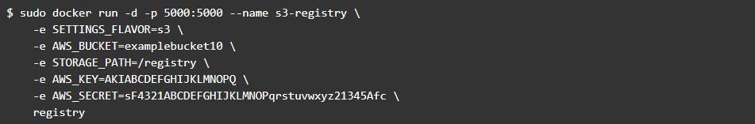
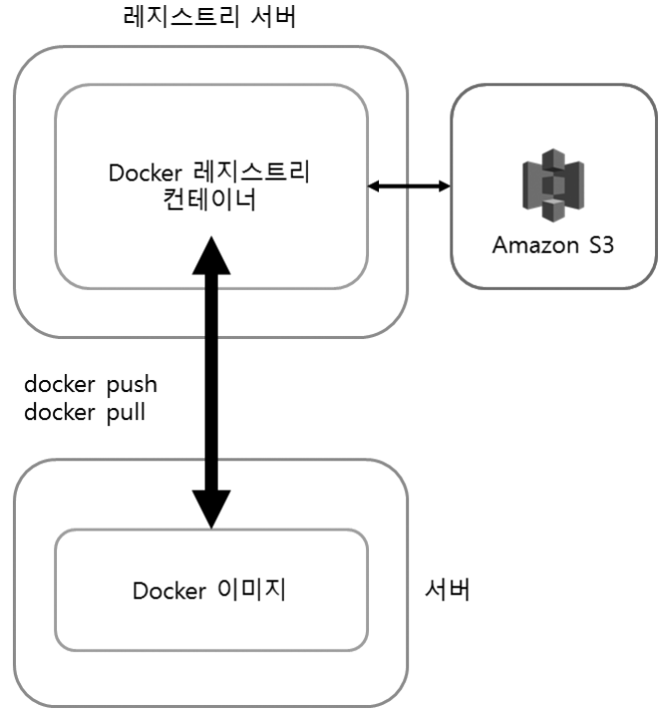
1. Docker 개인 저장소 구축하기
3. Amazon S3에 이미지 데이터 저장
이번에는 AWS의 S3에 이미지를 저장하는 방법입니다. 먼저 Docker 레지스트리 이미지를 받습니다.
S3를 사용하려면 -e 옵션으로 설정을 해주어야 합니다.
SETTINGS_FLAVOR: 이미지 저장 방법입니다. s3을 설정합니다.
AWS_BUCKET: 이미지 데이터를 저장할 S3 버킷 이름입니다. 예제에서는 examplebucket10을 설정했습니다. 여러분이 생성한 S3 버킷 이름을 입력합니다.
STORAGE_PATH: 이미지 데이터 저장 경로입니다. /registry를 설정합니다.
AWS_KEY: AWS 액세스 키를 설정합니다.
AWS_SECRET: AWS 시크릿 키를 설정합니다.

Slide 7
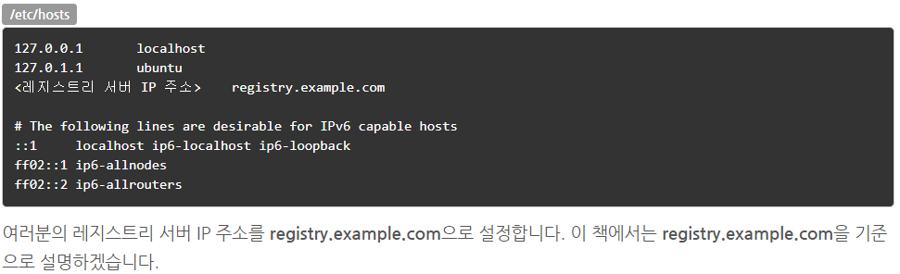
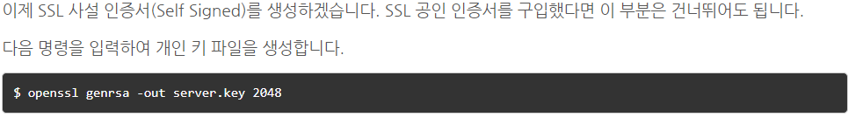
1. Docker 개인 저장소 구축하기
4. 기본 인증 사용하기
Docker 레지스트리에는 로그인 기능이 없습니다. 따라서 Nginx의 기본 인증(Basic Authentication) 기능을 사용해야 합니다. 또한, HTTP 프로토콜에서는 인증을 지원하지 않으므로 반드시 HTTPS 프로토콜을 사용해야 합니다.
먼저 /etc/hosts 파일을 편집하여 테스트용 도메인을 추가합니다. 이 파일은 root 권한으로 수정해야 합니다. 도메인을 구입하지 않았을 때는 이 부분을 반드시 설정해주어야 하며, 도메인을 구입하여 DNS를 설정했다면 이 부분은 건너뛰어도 됩니다.

Slide 8
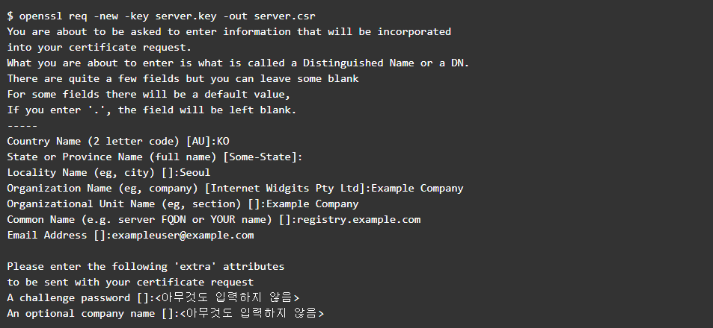
1. Docker 개인 저장소 구축하기
4. 기본 인증 사용하기
인증서 서명 요청(Certificate signing request) 파일을 생성합니다.
Country Name: 국가 코드입니다. 대문자로 KO를 입력합니다.
State or Province Name: 주 또는 도입니다. 자신의 상황에 맞게 입력합니다.
Locality Name: 도시입니다. 자신의 상황에 맞게 입력합니다.
Organization Name: 회사 이름을 입력합니다.
Organizational Unit Name: 조직 이름을 입력합니다.
Common Name: Docker 레지스트리를 실행하는 서버의 도메인입니다. 이 부분을 정확하게 입력하지 않으면 인증서를 사용해도 로그인할 때 에러가 발생합니다. /etc/hosts 파일에 설정한대로 registry.example.com를 입력합니다.
Email Address: 이메일 주소입니다.

Slide 9
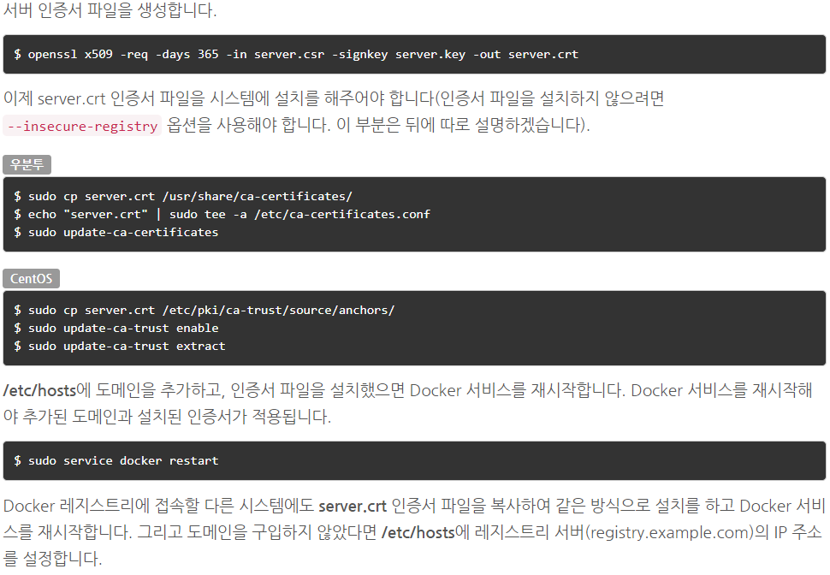
1. Docker 개인 저장소 구축하기
4. 기본 인증 사용하기

Slide 10
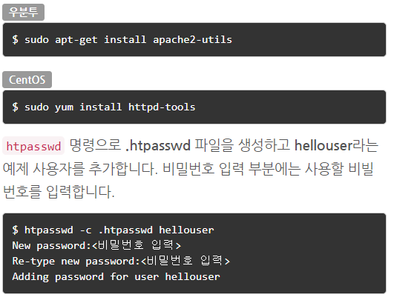
1. Docker 개인 저장소 구축하기
4. 기본 인증 사용하기
사용자 계정과 비밀번호를 저장할 .htpasswd 파일을 생성해야 합니다. 먼저 다음 패키지를 설치합니다.

Slide 11
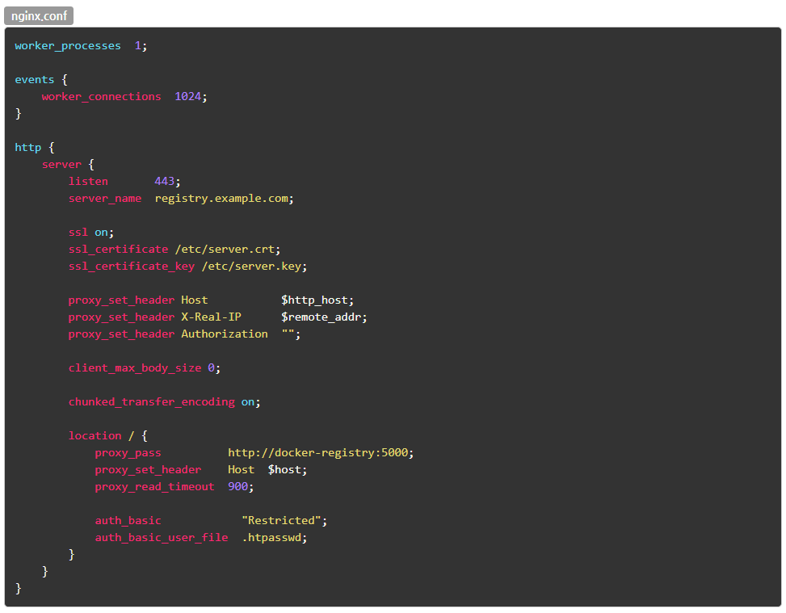
1. Docker 개인 저장소 구축하기
4. 기본 인증 사용하기
server_name: Docker 레지스트리 서버의 도메인을 설정합니다. 여기서는 registry.example.com을 설정합니다.
ssl_certificate, ssl_certificate_key: /etc/server.crt, /etc/server.key를 설정합니다.
proxy_pass: 리버스 프록시 설정입니다. Docker 레지스트리 컨테이너와 포트인 docker-registry:5000을 설정합니다.
auth_basic: 인증 설정입니다. “Restricted”를 설정하여 기본 인증을 사용합니다.
auth_basic_user_file: 사용자 정보가 저장된 .htpasswd 파일을 설정합니다.

Slide 12
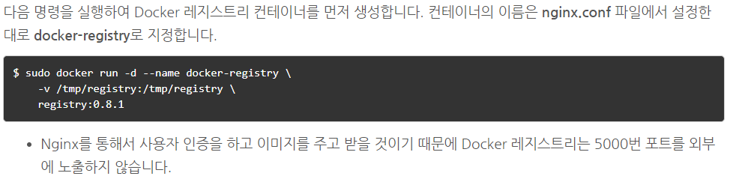
1. Docker 개인 저장소 구축하기
4. 기본 인증 사용하기

Slide 13
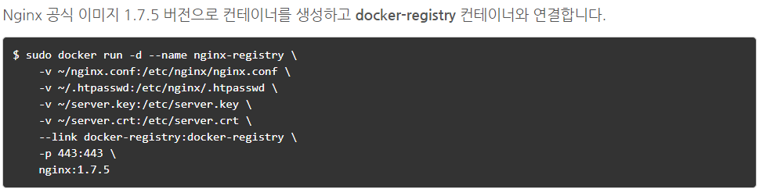
1. Docker 개인 저장소 구축하기
4. 기본 인증 사용하기
-v 옵션으로 nginx.conf 파일은 컨테이너의 /etc/nginx/nginx.conf로 연결합니다. 마찬가지로 .htpasswd 파일도 /etc/nginx/.htpasswd로 연결합니다. server.key, server.crt 파일은 앞에서 설정한 것처럼 /etc 디렉터리 아래에 연결합니다.
저는 사용자 계정 디렉터리에 설정 파일과 인증서 파일을 생성했으므로 ~/nginx.conf처럼 ~가 붙습니다. 여러분이 생성한 설정 파일과 인증서 파일의 경로를 절대 경로로 지정합니다.
--link docker-registry:docker-registry 옵션으로 앞에서 생성한 docker-registry 컨테이너를 docker-registry 별칭으로 연결합니다. 이렇게하면 nginx.conf의 proxy_pass 설정으로 Docker 레지스트리에 트래픽을 보낼 수 있습니다.
-p 443:443 옵션으로 443번 포트를 외부에 노출합니다.

Slide 14
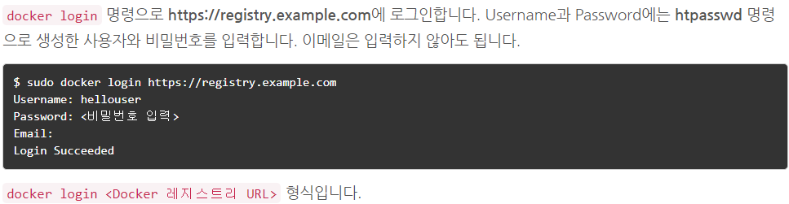
1. Docker 개인 저장소 구축하기
4. 기본 인증 사용하기

Slide 15
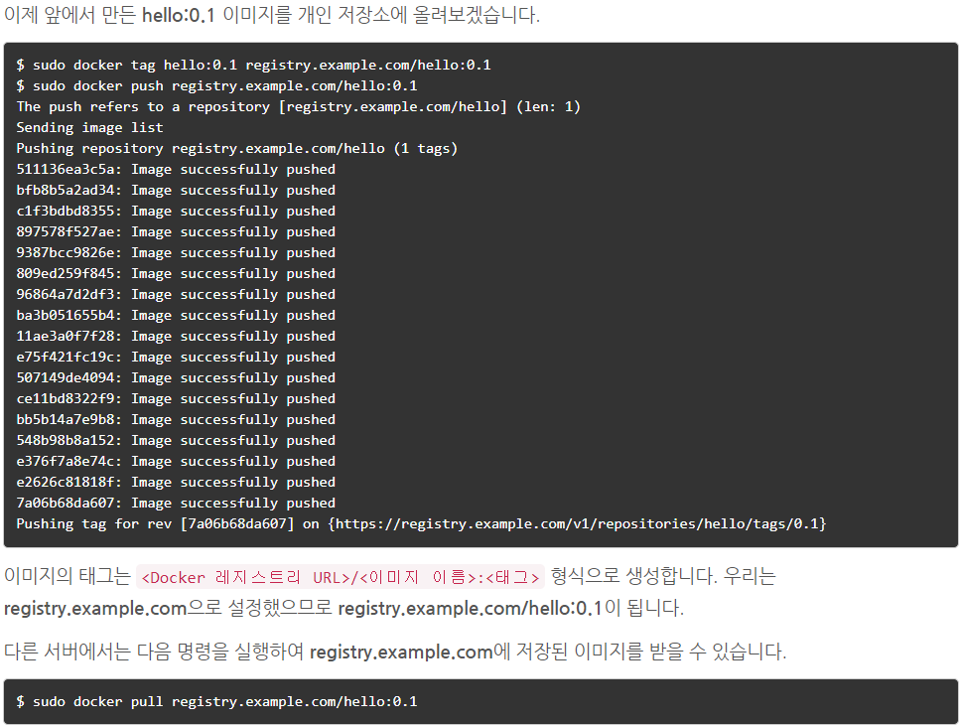
1. Docker 개인 저장소 구축하기
4. 기본 인증 사용하기

Slide 16
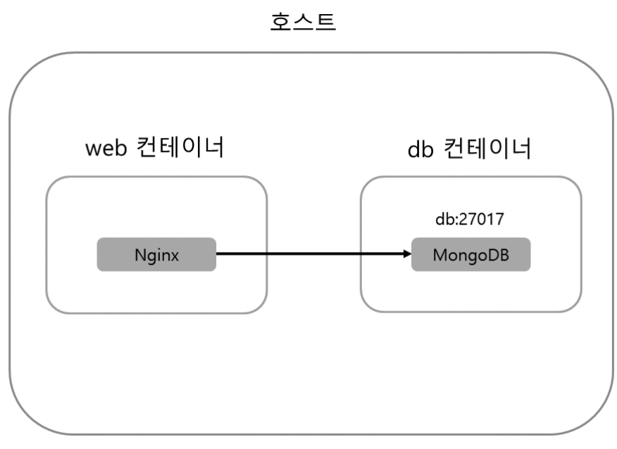
2. Docker 컨데이터 연결하기
Docker로 이미지를 생성할 때 웹 서버, DB 등 필요한 프로그램을 모두 설치할 수도 있지만 보통 프로그램별로 이미지를 생성합니다. 이렇게 프로그램별로 이미지를 생성하고, 컨테이너를 생성했을 때 옆에 있는 컨테이너에 접속할 일이 많습니다. 예를 들면 웹 서버는 DB에 연결하여 데이터를 주고 받아야 합니다.

Slide 17
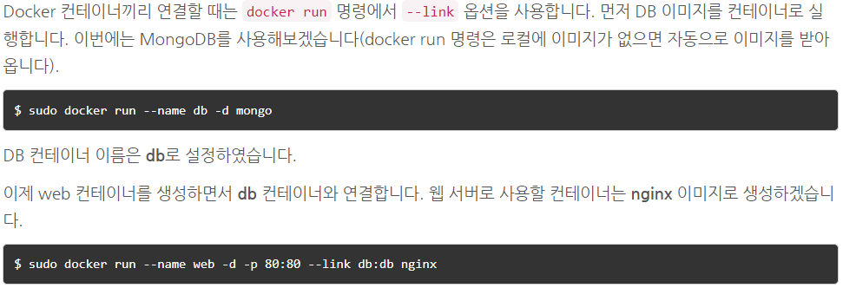
2. Docker 컨데이터 연결하기

Slide 18
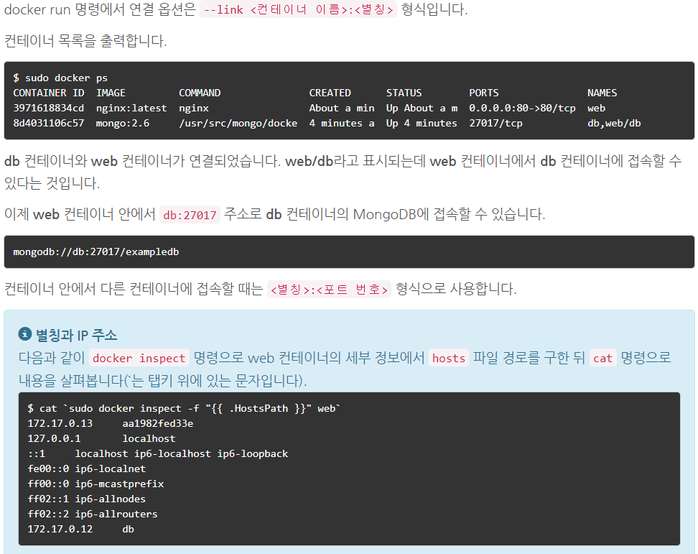
2. Docker 컨데이터 연결하기

Slide 19
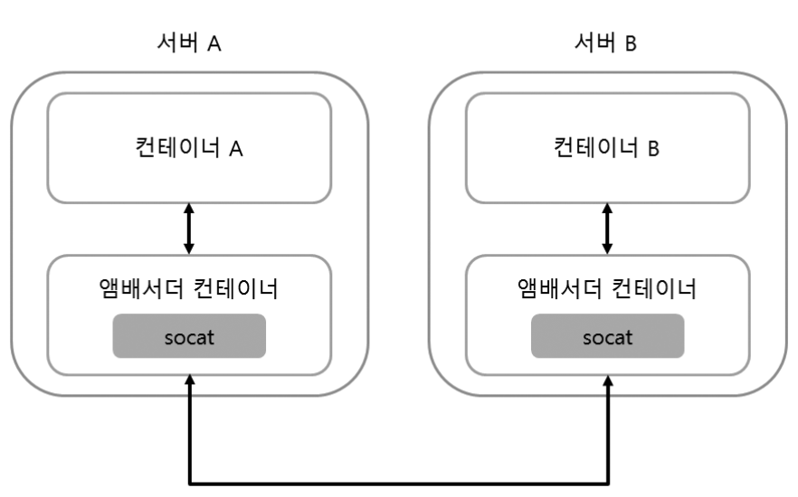
3. 다른 서버의 Docker 컨테이너 연결하기
앞에서 설명한 –link 옵션은 같은 서버의 컨테이너끼리 연결하는 옵션입니다. 이번에는 앰배서더 컨테이너(Ambassador Container)라는 것을 이용하여 다른 서버에 있는 컨테이너에 연결해보겠습니다.
앰배서더 컨테이너는 특별한 컨테이너가 아닌 그냥 일반적인 Docker 컨테이너입니다. 앰배서더 컨테이너는 socat이라는 프로그램을 이용하여 TCP 연결을 다른 곳으로 전달하도록 구성되어 있습니다.

Slide 20
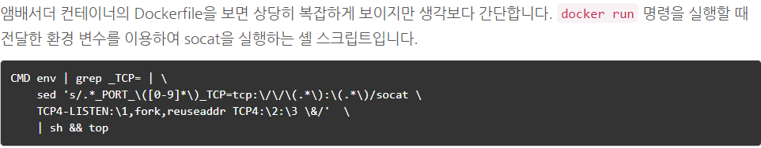
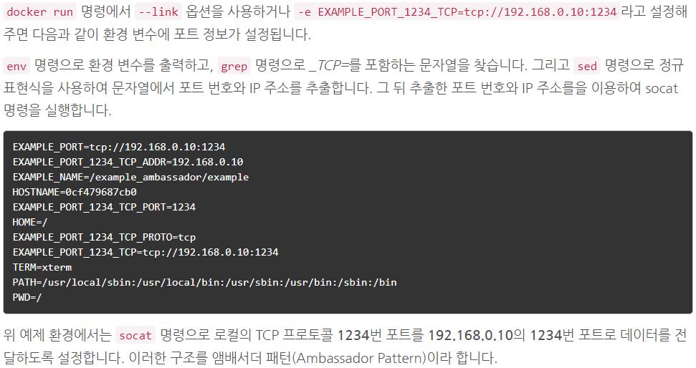
3. 다른 서버의 Docker 컨테이너 연결하기

Slide 21
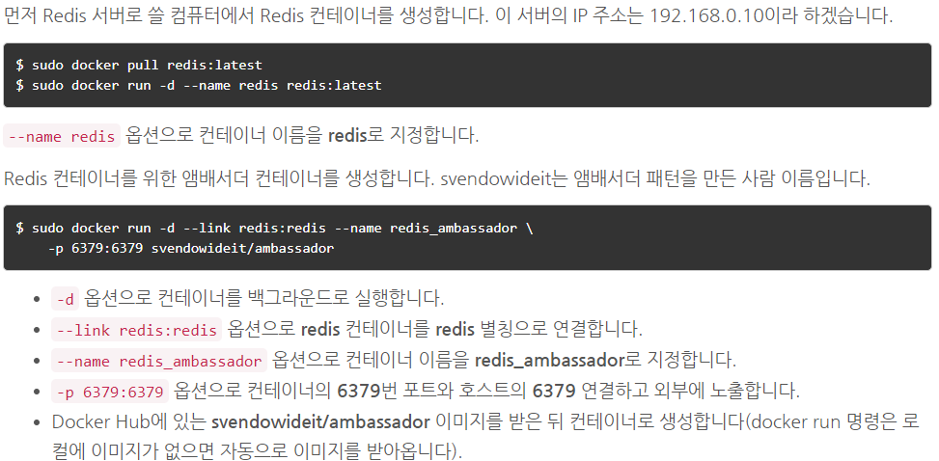
3. 다른 서버의 Docker 컨테이너 연결하기

Slide 22
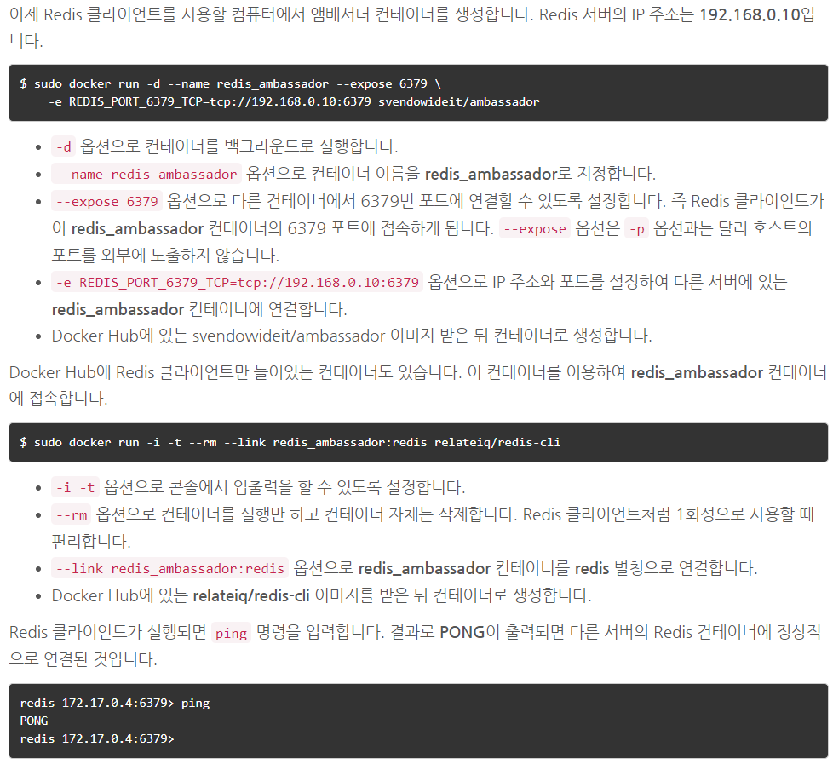
3. 다른 서버의 Docker 컨테이너 연결하기

Slide 23
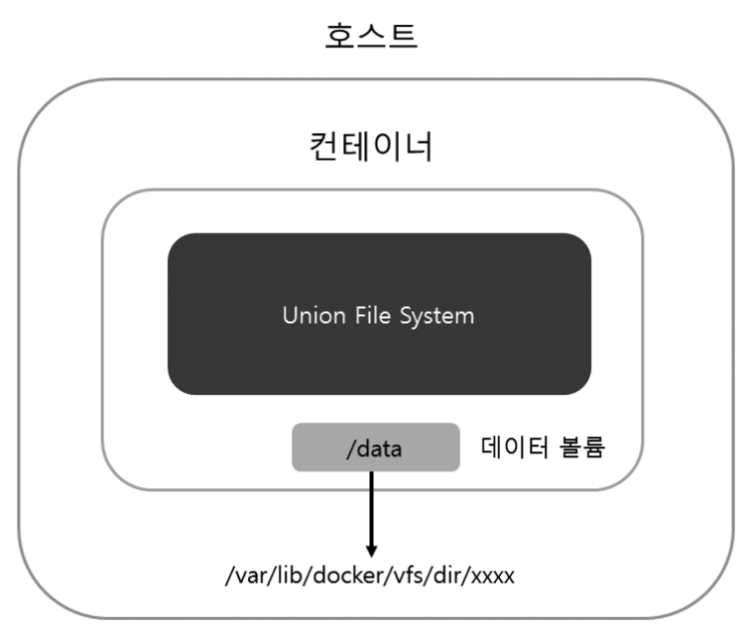
4. Docker 데이터 볼륨 사용하기
Docker 데이터 볼륨은 데이터를 컨테이너가 아닌 호스트에 저장하는 방식입니다. 따라서 데이터볼륨은 컨테이너끼리 데이터를 공유할 때 활용할 수 있습니다.
Docker 컨테이너 안의 파일 변경 사항은 Union File System에 의해 관리됩니다. 하지만 데이터 볼륨은 Union File System을 통하지 않고 바로 호스트에 저장됩니다. 따라서 docker commit 명령을 통해 이미지로 생성해도 데이터 볼륨의 변경 사항은 이미지에 포함되지 않습니다.

Slide 24
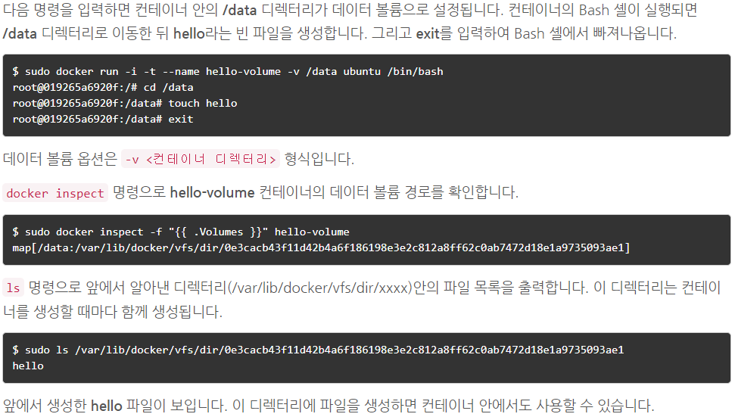
4. Docker 데이터 볼륨 사용하기

Slide 25
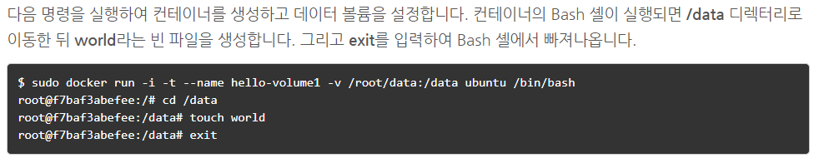
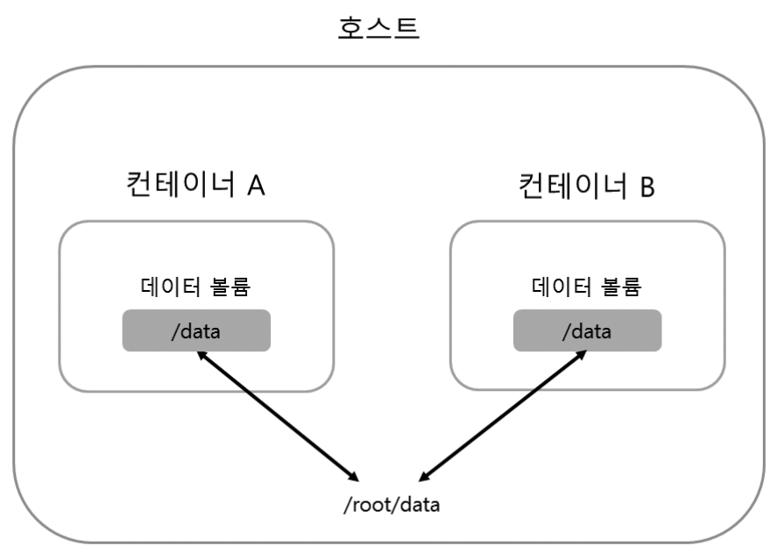
4. Docker 데이터 볼륨 사용하기

Slide 26
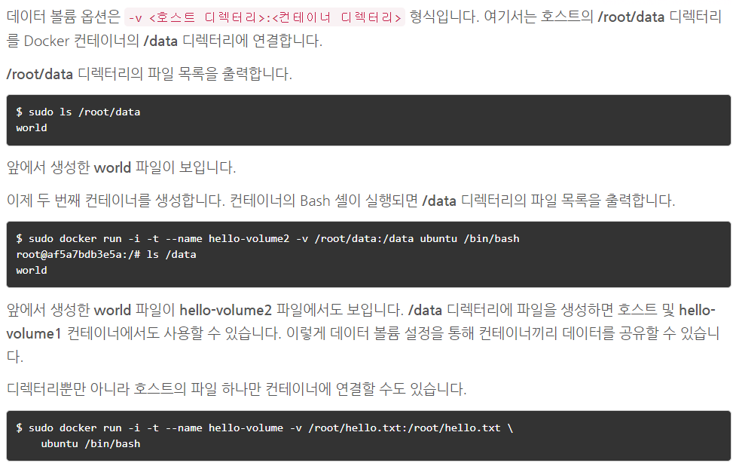
4. Docker 데이터 볼륨 사용하기

Slide 27
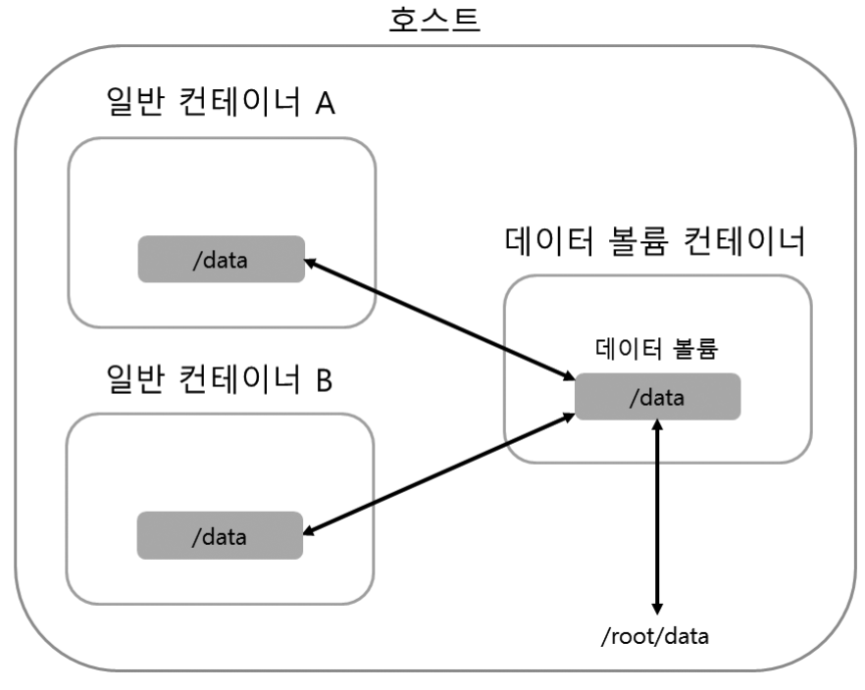
5. Docker 데이터 볼륨 컨테이너 사용하기
앞에서 데이터 볼륨을 사용하는 방법을 알아보았습니다. 데이터 볼륨 컨테이너는 데이터 볼륨을 설정한 컨테이너를 뜻합니다. 일반 컨테이너에서 데이터 볼륨 컨테이너를 연결하면 데이터 볼륨 컨테이너 안의 데이터 볼륨 디렉터리에 접근할 수 있습니다.

Slide 28
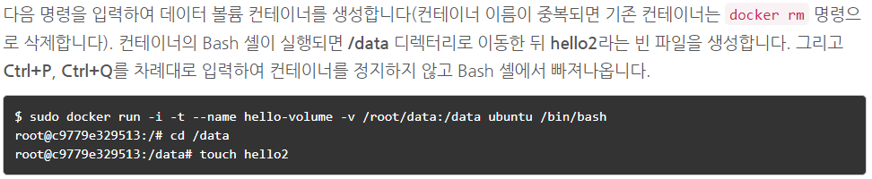
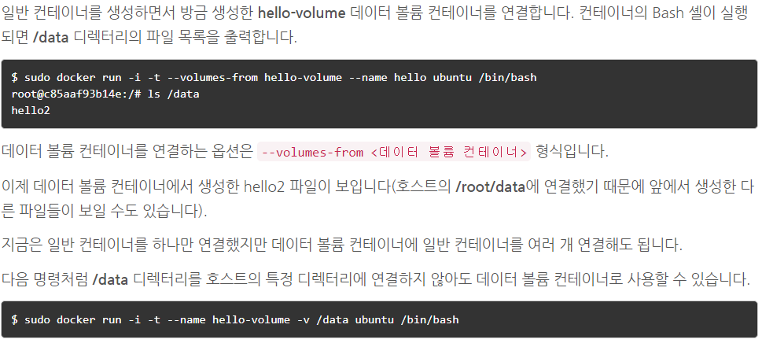
5. Docker 데이터 볼륨 컨테이너 사용하기

Slide 29
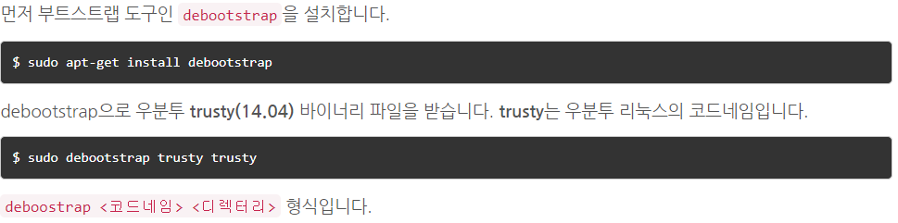
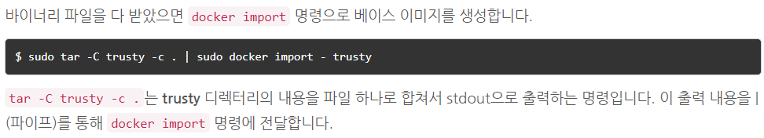
6. Docker 베이스 이미지 생성하기
보통 Dockerfile로 이미지를 생성할 때 Docker Hub에서 제공하는 공식 이미지를 기반으로 생성합니다. 이번에는 나만의 베이스 이미지를 생성하는 방법을 알아보겠습니다.
1. 우분투 베이스 이미지 생성하기
우분투 리눅스 베이스 이미지를 생성해보겠습니다. 우분투 리눅스용 부트스트랩 바이너리 파일을 받아와야 하기 때문에 우분투 리눅스가 설치된 호스트에서 진행합니다.

Slide 30
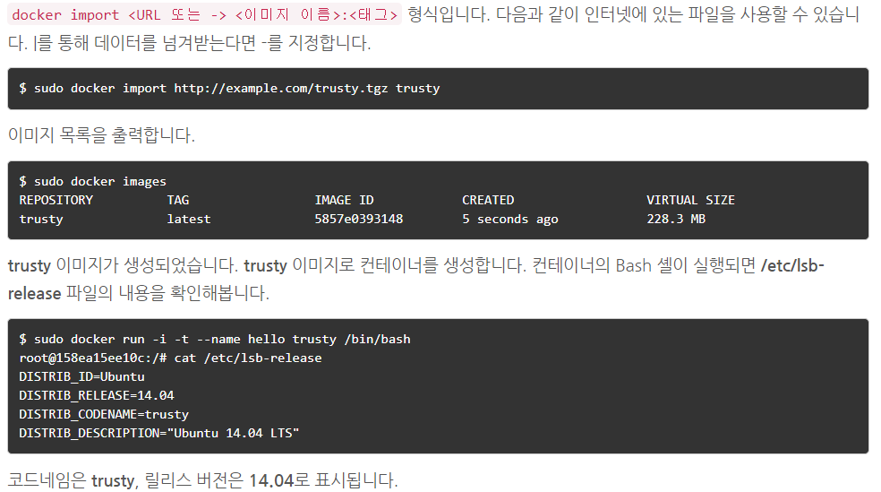
6. Docker 베이스 이미지 생성하기
1. 우분투 베이스 이미지 생성하기

Slide 31
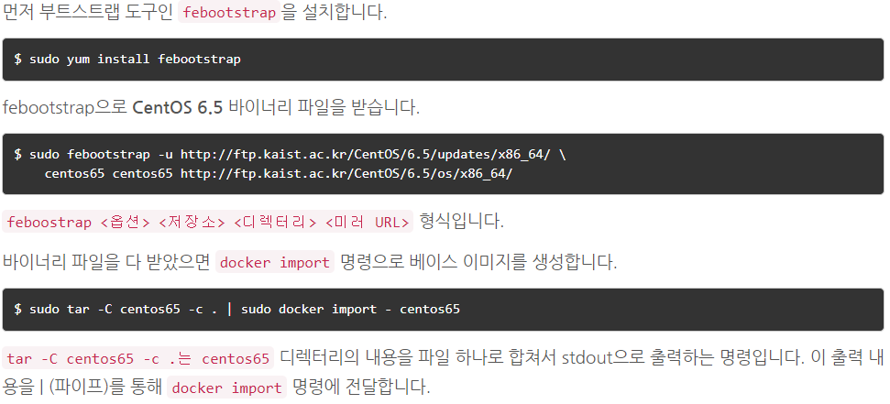
6. Docker 베이스 이미지 생성하기
2. CentOS 베이스 이미지 생성하기
이번에는 CentOS 베이스 이미지를 생성해보겠습니다. CentOS용 부트스트랩 바이너리 파일을 받아와야 하기 때문에 CentOS가 설치된 호스트에서 진행합니다. 배포판 버전은 CentOS 6.5 기준입니다.

Slide 32
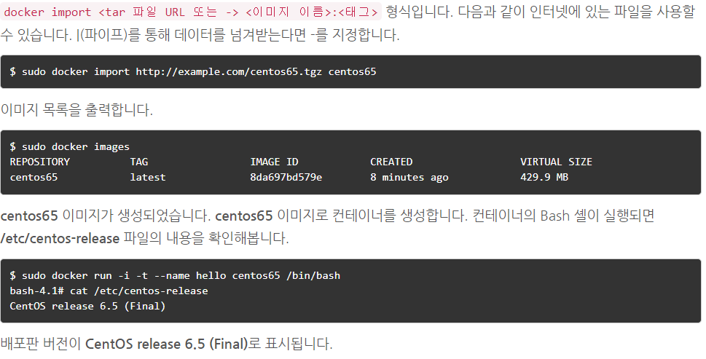
6. Docker 베이스 이미지 생성하기
2. CentOS 베이스 이미지 생성하기
이번에는 CentOS 베이스 이미지를 생성해보겠습니다. CentOS용 부트스트랩 바이너리 파일을 받아와야 하기 때문에 CentOS가 설치된 호스트에서 진행합니다. 배포판 버전은 CentOS 6.5 기준입니다.

Slide 33
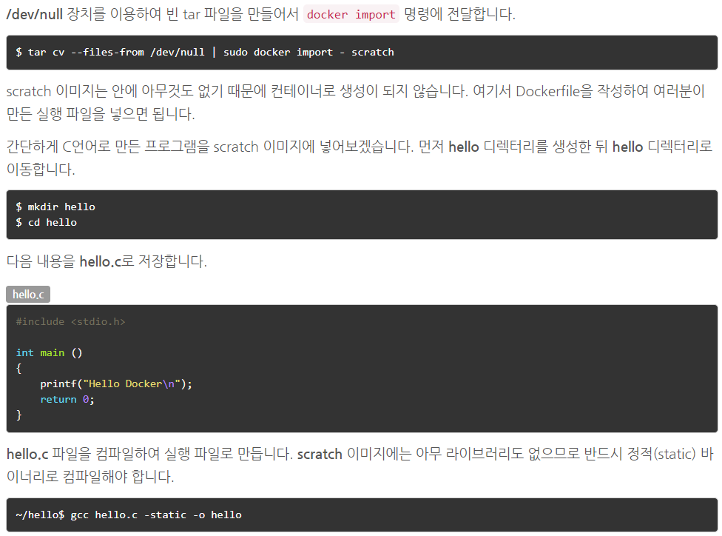
6. Docker 베이스 이미지 생성하기
3. 빈 베이스 이미지 생성하기
아무것도 들어있지 않은 베이스 이미지를 생성하는 방법입니다. Docker에서는 빈 베이스 이미지를 scratch 이미지라고 부릅니다.

Slide 34
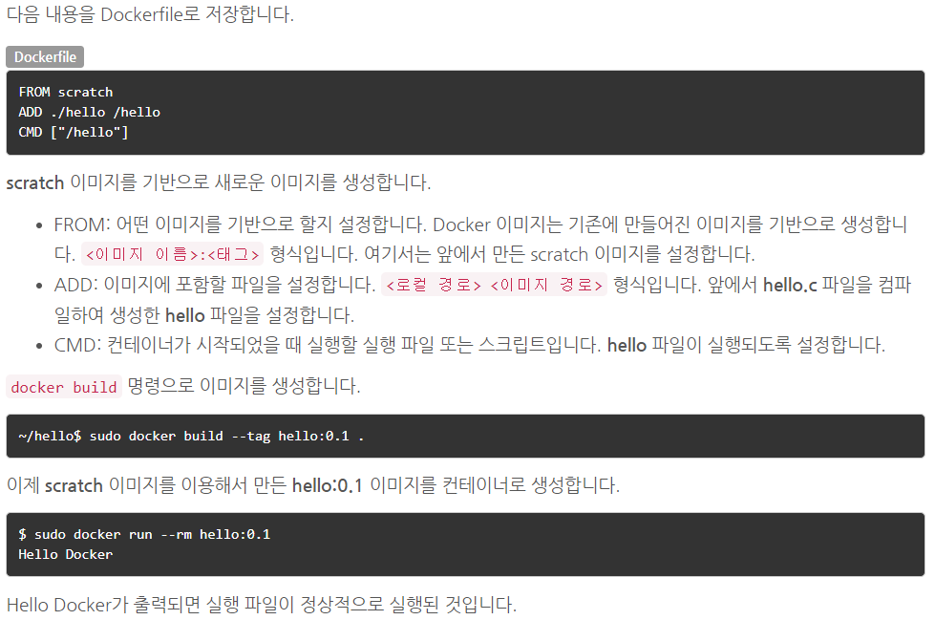
6. Docker 베이스 이미지 생성하기
3. 빈 베이스 이미지 생성하기
아무것도 들어있지 않은 베이스 이미지를 생성하는 방법입니다. Docker에서는 빈 베이스 이미지를 scratch 이미지라고 부릅니다.

Slide 35
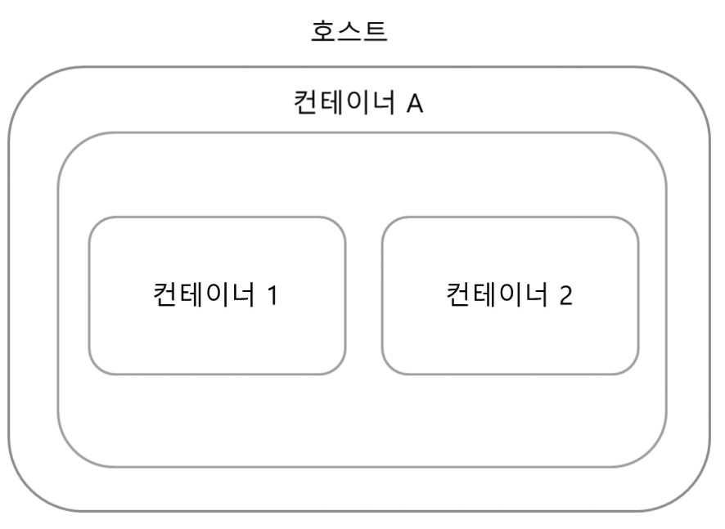
7. Docker 안에서 Docker 실행하기
Docker 컨테이너 안에서 Docker를 실행하는 방법입니다. 복잡하게 왜 Docker 컨테이너 안에서 Docker를 실행할까요? 예를 들면 Jenkins나 CruiseControl과 같은 빌드 자동화 시스템을 이용해서 Docker 이미지를 생성할 때 활용할 수 있습니다. Jenkins, CruiseControl 환경 자체도 Docker 이미지로 만들면 Docker 컨테이너 안에서 Docker를 실행할 수 있어야 합니다.

Slide 36
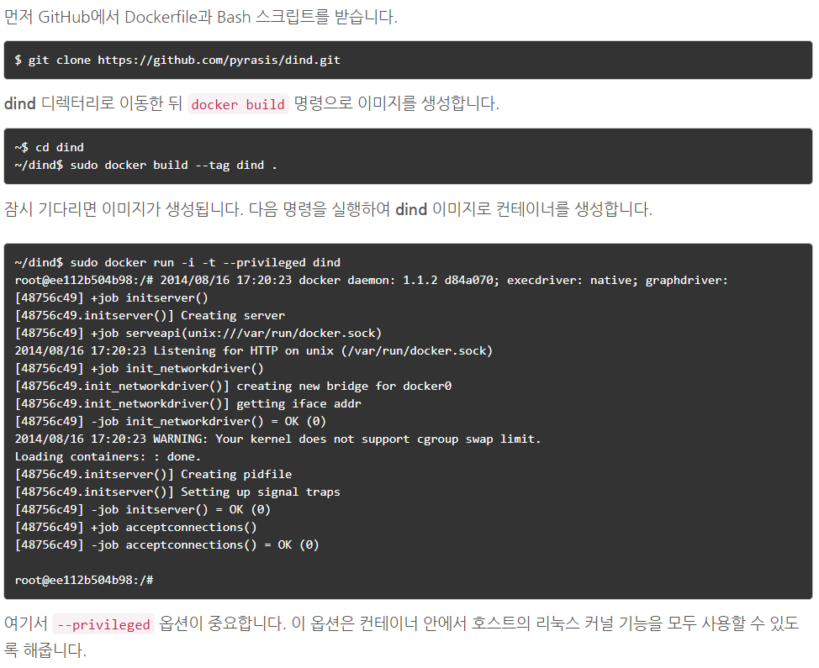
7. Docker 안에서 Docker 실행하기

Slide 37
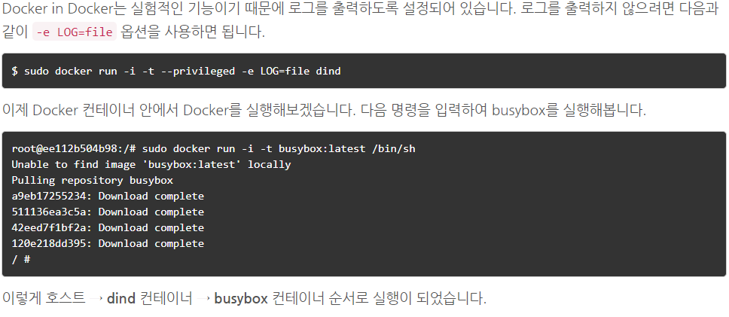
7. Docker 안에서 Docker 실행하기

